Slide 1

Threat Hunting Report
Security Operation Center
Threat Hunting Report - Malicious activity targeting Palo Alto Networks GlobalProtect VPN login portals

Slide 2


Ringkasan Ancaman
Malicious activity targeting Palo Alto Networks GlobalProtect VPN login portals :
Sejumlah Sejumlah peneliti keamanan dan media siber internasional melaporkan aktivitas berbahaya yang menargetkan portal Palo Alto GlobalProtect VPN, khususnya endpoint /global-protect/login.esp, dalam skala besar dan terkoordinasi. Kampanye ini dikaitkan dengan penggunaan ASN AS200373 dan ASN AS208885 sebagai infrastruktur hosting yang disalahgunakan, serta ditandai oleh pola TLS fingerprint (JA4/JA4t) yang konsisten, yang mengindikasikan penggunaan tool otomatis dan bukan aktivitas pengguna normal.
Taktik yang digunakan pada Kampanye ini tidak bersifat acak, melainkan berfokus pada organisasi yang bergantung pada akses VPN jarak jauh dan memiliki nilai akses tinggi.
Scanning massal portal GlobalProtect yang terbuka ke internet
Identifikasi target VPN aktif dan organisasi bernilai tinggi
Meniru halaman login resmi GlobalProtect
Menggunakan URL dan tampilan yang sangat mirip portal asli
Sektor yang paling sering menjadi target adalah:
Enterprise & Corporate (Perusahaan besar dengan tenaga kerja remote/hybrid)
Sektor Finansial (Bank dan Lembaga Keuangan)
Pemerintahan & Lembaga Publik

Slide 3
Indikator Kompromi (IOC)
Tim SOC telah mengidentifikasi beberapa indikasi IP address dari AS200373 (3xK Tech GmbH) dan AS208885 (Noyobzoda Faridduni Saidilhom) yang terkait dengan kampanye serangan menargetkan portal VPN GlobalProtect milik Palo Alto Networks, berdasarkan hasil penelusuran dari berbagai sumber intelijen resmi.
No. | IoC | Deskripsi
1 | 86.54.24.0/24 | IPV4
2 | 95.85.244.0/24 | IPV4
3 | 45.3.32.0/24 | IPV4
4 | 45.3.55.0/24 | IPV4

Slide 4
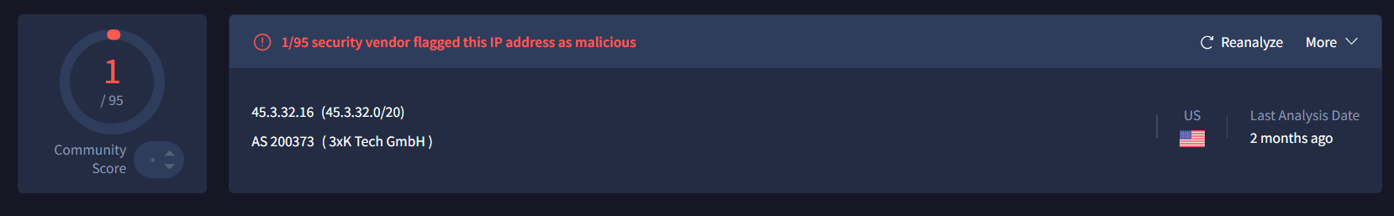
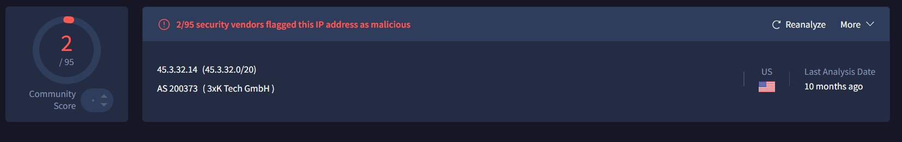
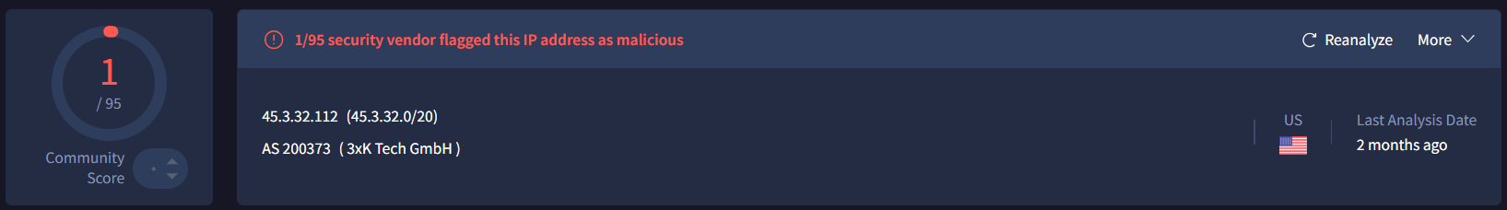
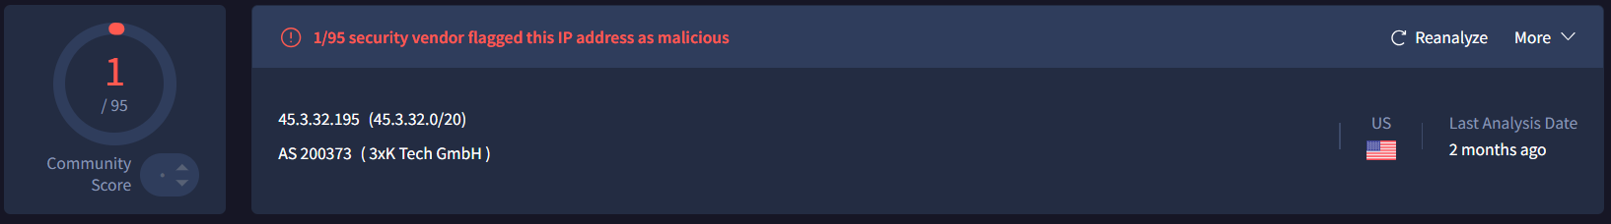
Pengecekan Sampel Threat Intelligence
Pengecekan Indikasi IP Pada Threat Intelligence

Slide 5
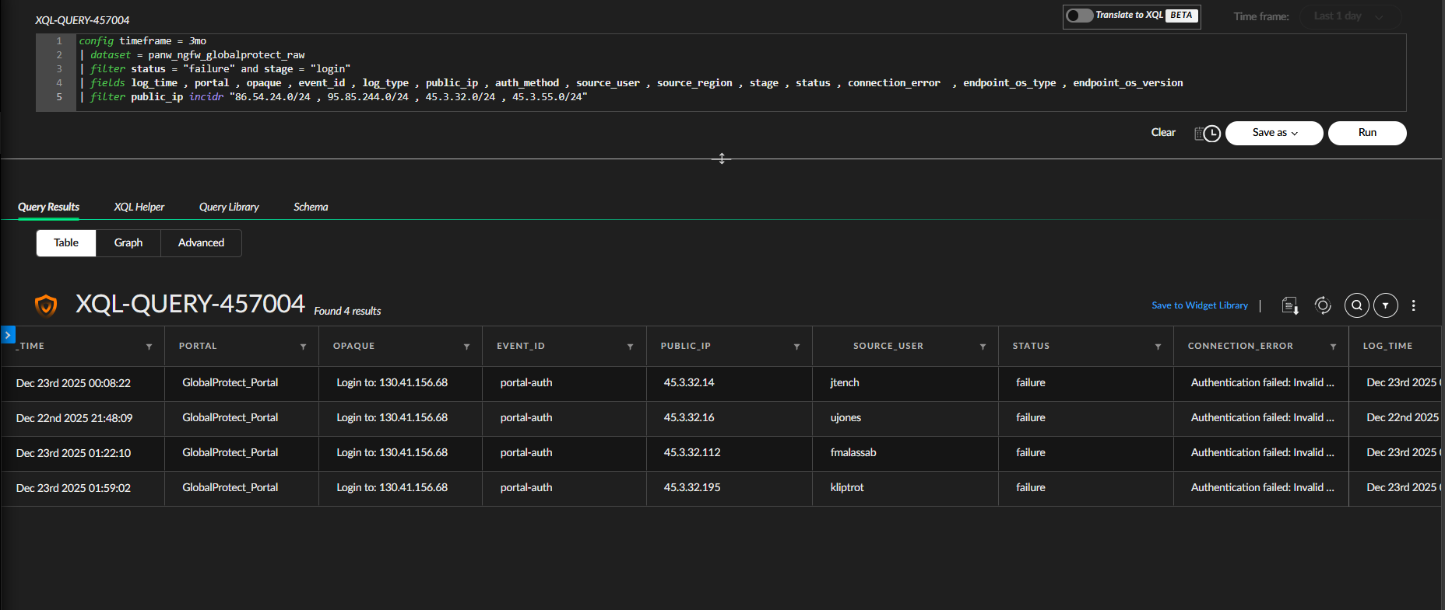
Retro Hunt
Tim SOC melakukan retro hunt terkait dalam aktivitas malicious seperti scanning massal, brute-force terhadap GlobalProtect VPN yang memiliki volume traffic tinggi dan reputasi buruk paling konsisten perangkat cortex, pengecekan ini dilakukan selama 3 bulan terakhir, ditemukan adanya aktivitas pada portal Global protect dengan public IP 45.3.32./24 - AS200373 (3xK Tech GmbH) berasal dari beberapa user dengan status gagal (Failure).
Pengecekan pada panw ngfw globalprotect

Slide 6
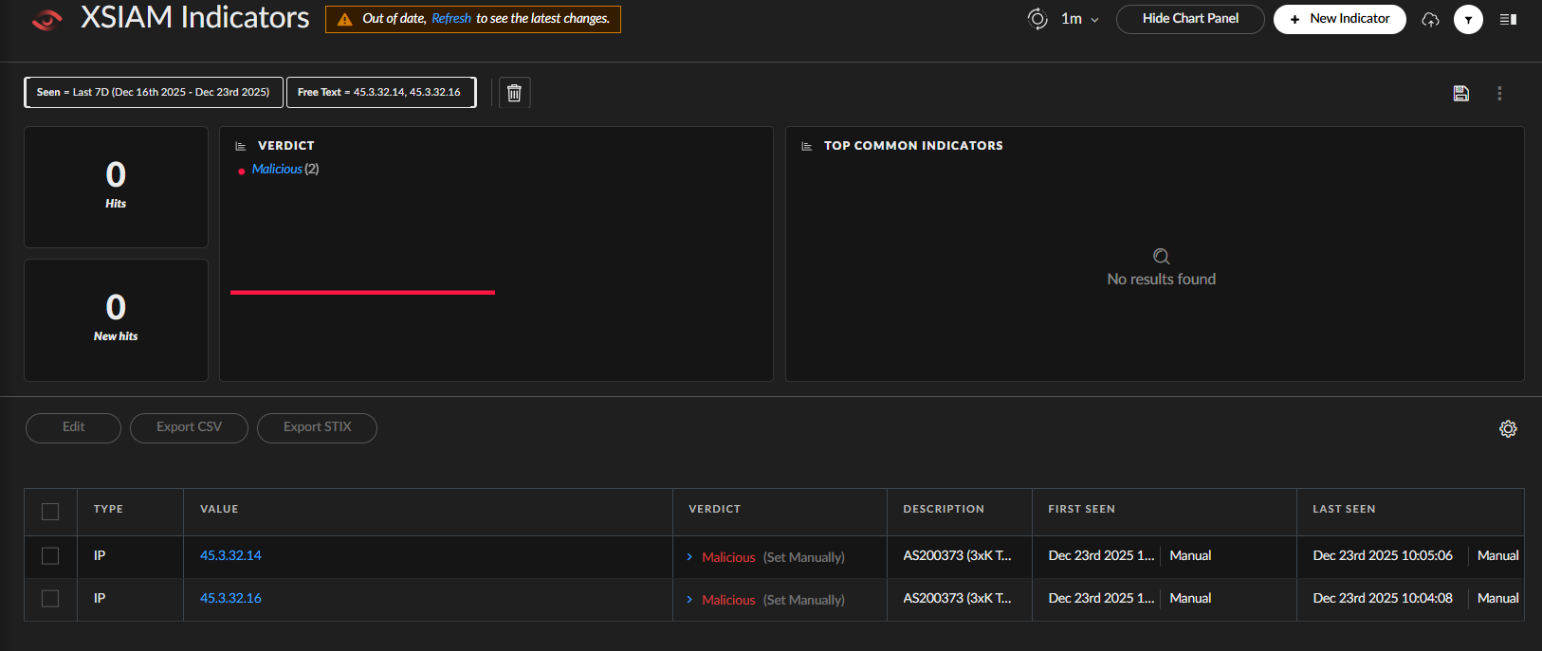
Action
Melakukan mitigasi pada IP Address .
Penambahan Block IP Address pada XDR

Slide 7
Shadowpad RAT via MITRE ATT&CK
Tactic | Technique ID | Description
Reconnaissance | T1592 | The actor conducts scanning and information gathering to identify exposed VPN services, including login endpoints and service versions.
Initial Acces | T1566 / T1078 | Initial access is obtained by deceiving users through phishing campaigns or fake login pages that impersonate legitimate VPN portals.
Credential Access | T1556 | Usernames and passwords entered by victims are harvested and later reused for further access or follow-on attacks.
Defense Evasion | T1070 | The activity avoids deploying malware and leverages frequently changing infrastructure to evade security monitoring and detection.
Command and Control | T1071.001 | If successful, follow-on communication may occur over HTTPS using hosting provider infrastructure as a potential Command-and-Control channel..

Slide 8
Kesimpulan dan Rekomendasi
Kesimpulan:
Tim SOC telah melakukan hunting dari beberapa sumber terbuka yang ada terkait ancaman atau trend serangan aktivitas berbahaya yang menargetkan portal Palo Alto GlobalProtect VPN, tim SOC melakukan retro hunt selama 3 bulan terakhir atau sama dengan 90 hari kebelakang dan hasil dari retro hunt tersebut terdeteksi segmen IP dari AS200373 (3xK Tech GmbH) yang paling sering terlibat dalam aktivitas malicious seperti scanning massal, brute-force terhadap GlobalProtect VPN, namun dari status nya tidak berhasil atau gagal login (Failure).
Rekomendasi:
Lakukan Blocklist IP Address pada Indicator List XSIAM Cortex
Terapkan Multi-Factor Authentication (MFA) pada akses VPN
Lakukan Pemantauan dan pembatasan akses VPN yang berasal dari ASN hosting, IP address, atau lokasi geografis yang tidak relevan dengan operasional.
Identifikasi dan blokir domain yang meniru portal VPN resmi melalui mekanisme DNS filtering
Segera lakukan reset kredensial, dan peninjauan aktivitas lanjutan pada akun yang terindikasi terdampak.

Slide 9
Referensi:
https://cybersecuritynews.com/palo-alto-vpn-under-attack/
https://cybersecuritynews.com/palo-alto-vpn-under-attack/https:/www.shadowserver.org/what-we-do/network-reporting/honeypot-http-scanner-events/
https://www.bleepingcomputer.com/news/security/globalprotect-vpn-portals-probed-with-23-million-scan-sessions/
https://www.bleepingcomputer.com/news/security/new-wave-of-vpn-login-attempts-targets-palo-alto-globalprotect-portals/
https://www.theregister.com/2025/11/20/palo_alto_traffic_flood/?utm

Slide 10


Terima kasih

